Slide 1
教育局網上校管系統
香港考試及評局(HKEAA)程序
香港中學文憑考試(HKDSE)
接收成績結果列印報告及分析表

Slide 2
事前準備工作
更新 WebSAMS 至最新版本
匯入考評局經聯遞系統最新發出的香港中學文憑試參數檔案(parameter file) “RD_EAPARM_year.TXT”

Slide 3
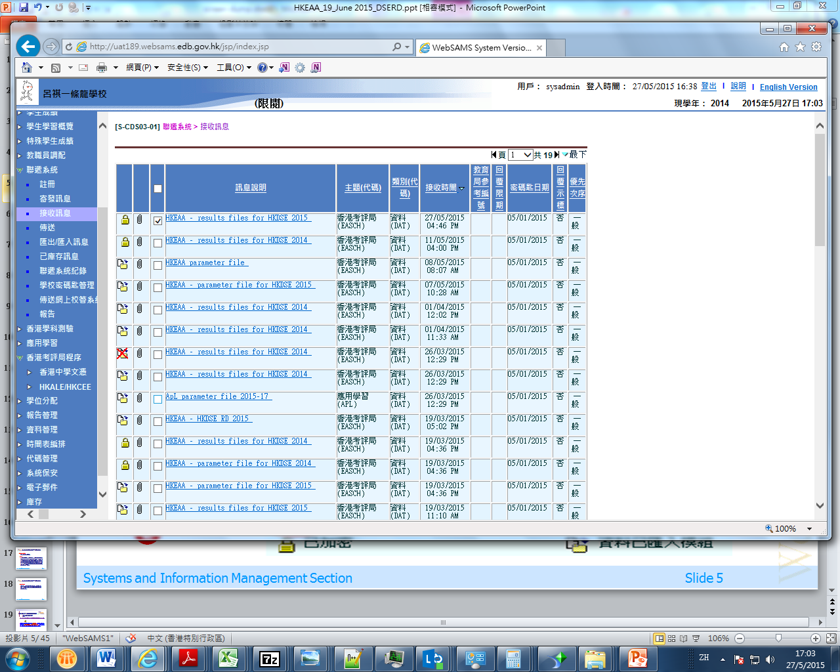
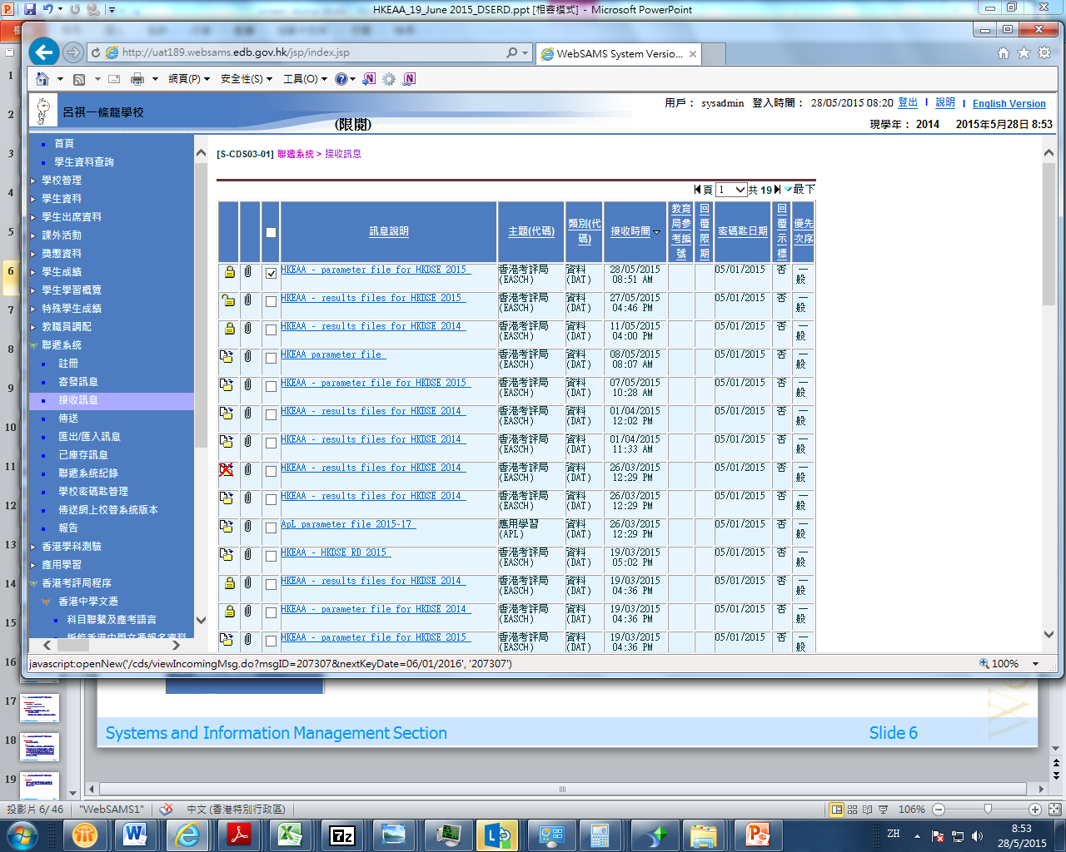
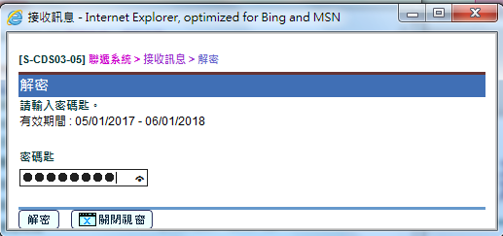
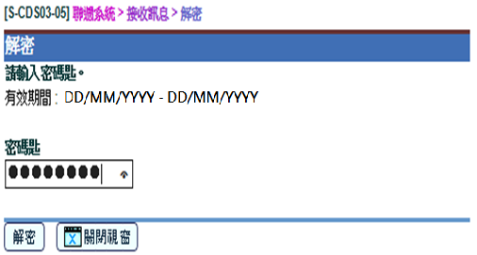

匯入參數檔案
1. 從聯遞系統接收資料，並進行解密
◆
輸入學校解碼匙，再按[解密]
❖

Slide 4
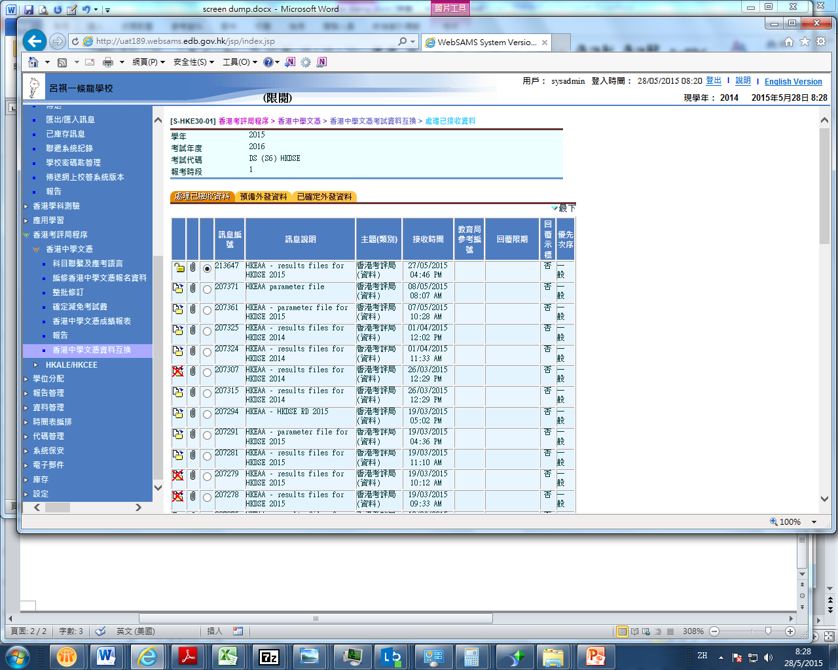
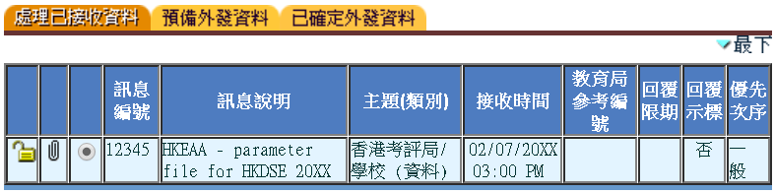


匯入參數檔案
2. 匯入公開考試參數檔案
◆
若成功匯入，
圖標會改變
❖

Slide 5

成績放榜
每年7月
+
學校
個人成績通知書
密碼信封
學校資訊管理系統 (SIM):
P001/P002戶口: 下載密碼
CDS
HKEAA
模組
公開考試結果
(數據)
學校
解碼匙
考評局
密碼

Slide 6
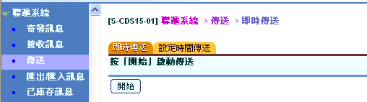
接收成績結果
中學文憑考試結果一般在考試放榜當天，經由聯遞系統(CDS)傳送到達學校，請確保聯遞系統操作正常
聯遞系統預設每隔一小時自動連接到教育局伺服器，進行傳送及接收信息
若在放榜當天的稍後時間仍未接收到有關資料，可嘗試使用聯遞系統內的即時傳送功能，啟動系統即時連接教育局。若仍不成功，請通知聯遞系統求助台

Slide 7
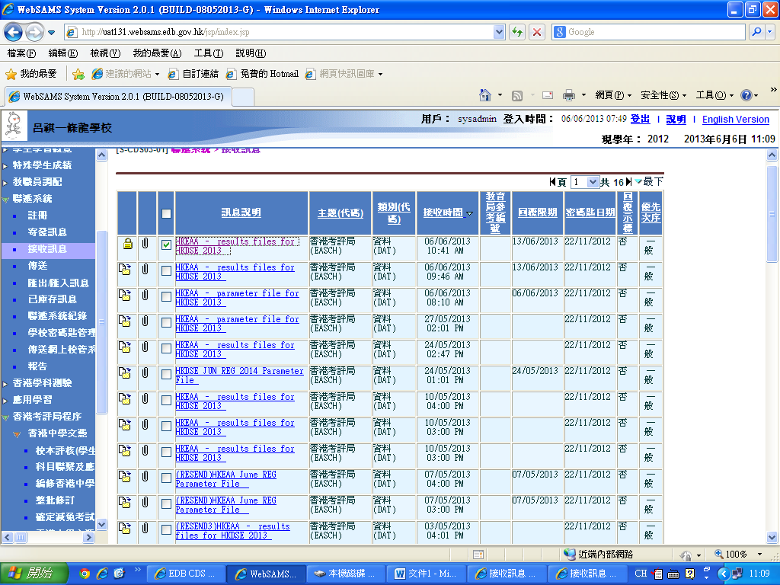
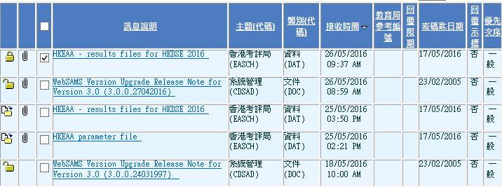

匯入成績資料檔案
1. 從聯遞系統接收資料後，並進行解密
u
v輸入學校的解碼匙，再「解密」
⬥

Slide 8
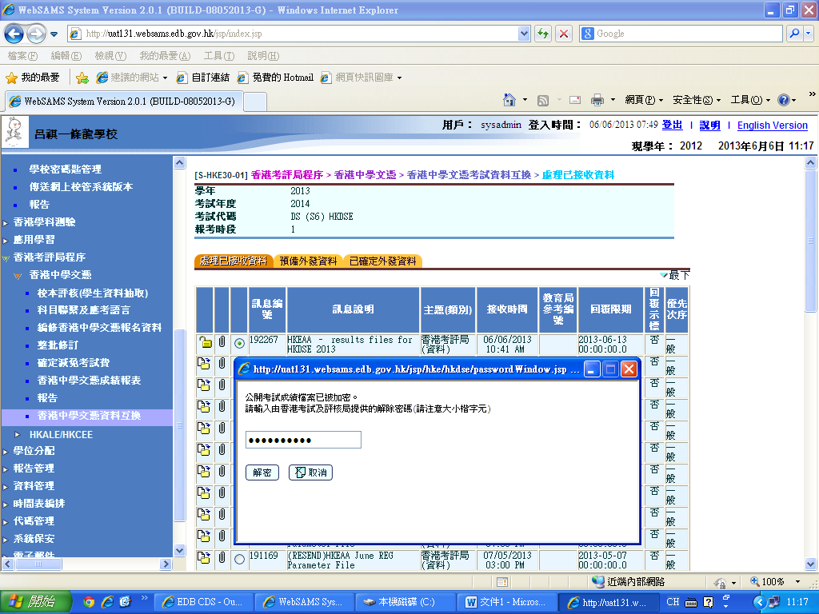
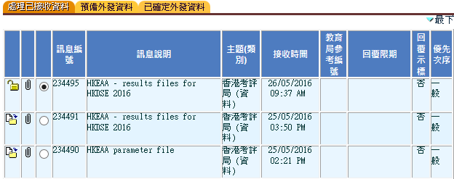

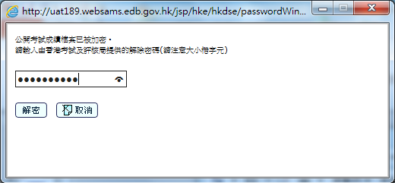
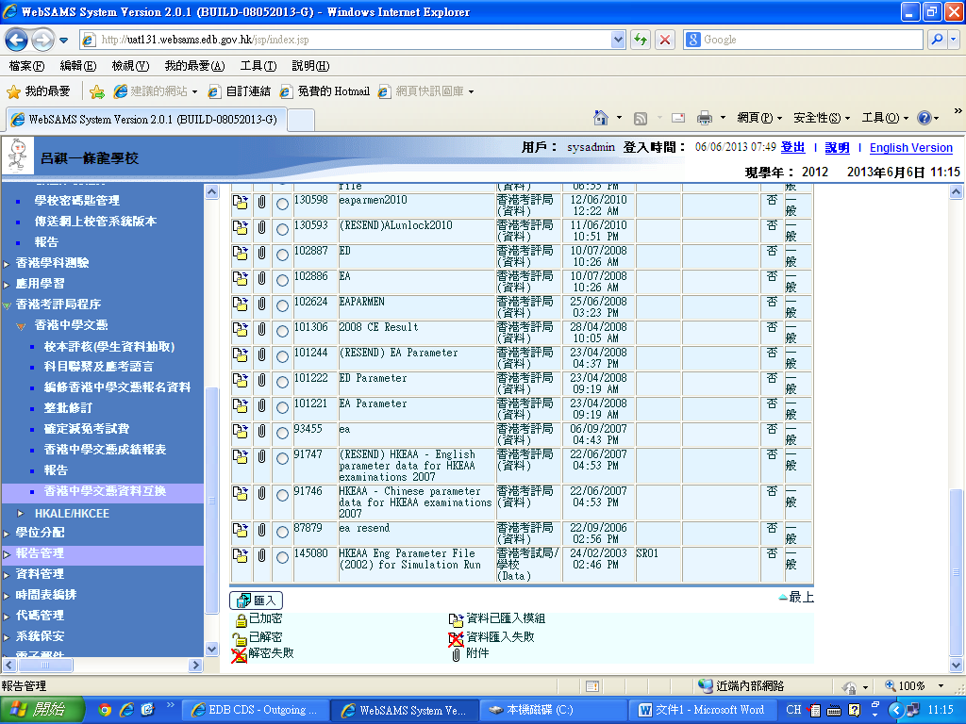
匯入成績資料檔案
2. 從香港考評局程序匯入成績檔案(只可匯入現年度結果)
u
w輸入考評局(下載密碼或密碼信封)
提供的密碼，再按[解密]
v

Slide 9
匯入成績資料檔案
3. 資料驗證
匯入香港中學文憑試成績時
系統進行資料驗證

Slide 10
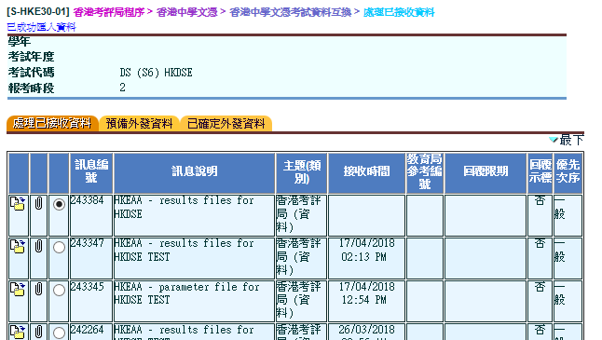
匯入成績資料檔案
3a. 成績資料驗證無誤，成功匯入公開考試成績數據檔

Slide 11
匯入成績資料檔案
3b. 成績資料驗證異常
匯入文憑試成績時產生異常報告
系統會對已成功解密的中學文憑考試結果檔案作出驗證，如檢測到警告或錯誤訊息，異常報告便會產生
報告描述
錯誤 è 資料不會匯入系統
警告 è 部份資料匯入系統

Slide 12
匯入成績資料檔案
3b. 成績資料驗證異常
錯誤訊息 :
密碼錯誤! 請重新輸入
(請注意密碼字元的大小楷)
解決方法 :
檢視輸入考評局的密碼是否正確
(包括字元格式)
若最終無法解決問題，通知考評局有關錯誤!

Slide 13
匯入成績資料檔案
3b. 成績資料驗證異常
錯誤訊息描述 :
無法找到學生
原因 :
學校已在考評局呈交由網上校管系統抽取的資料，其後在考評局平台變更考生的出生日期或身份證號碼，但未有在網上校管系統作出相應的變更，令考評局平台的考生資料與網上校管系統內的學生資料不一致
解決方法 :
在網上校管系統內更正學生資料，然後再次匯入文憑試成績資料檔案

Slide 14
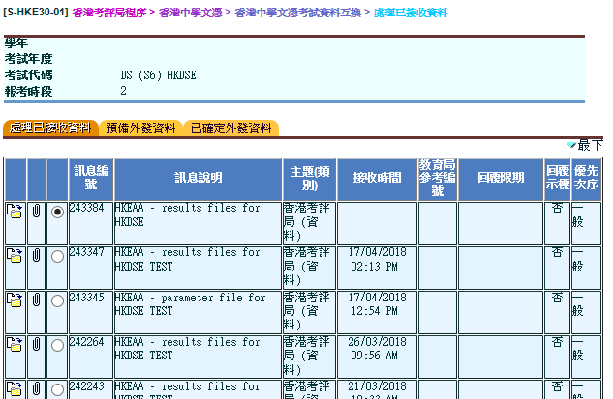
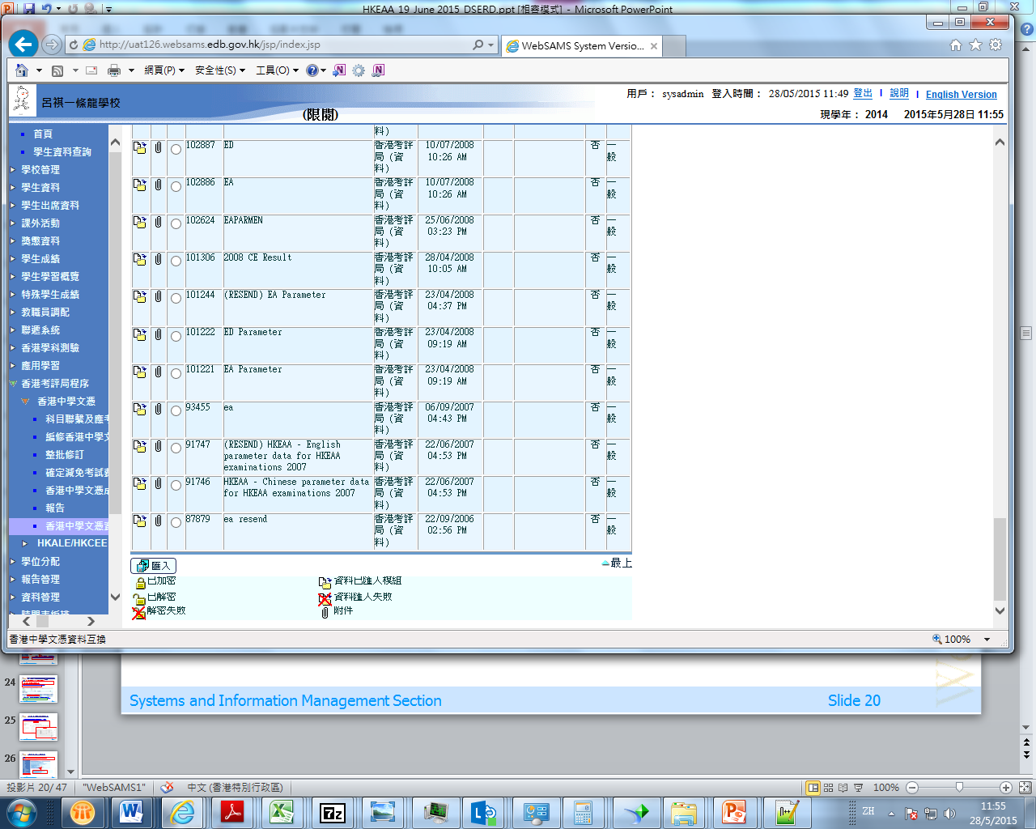
匯入成績資料檔案
3b. 成績資料驗證異常
更正學生資料後，
可再次匯入

Slide 15


接收成績更新
倘若學校考生成績有任何更改，在七月放榜後至新學年策劃完成期間作即時更新
學校可透過網上校管系統重新匯入整份由考評局發出的更新成績檔及多個相關報表，系統內的中學文憑試成績資料便能即時更新

Slide 16
列印報告及分析表
成績報告

Slide 17
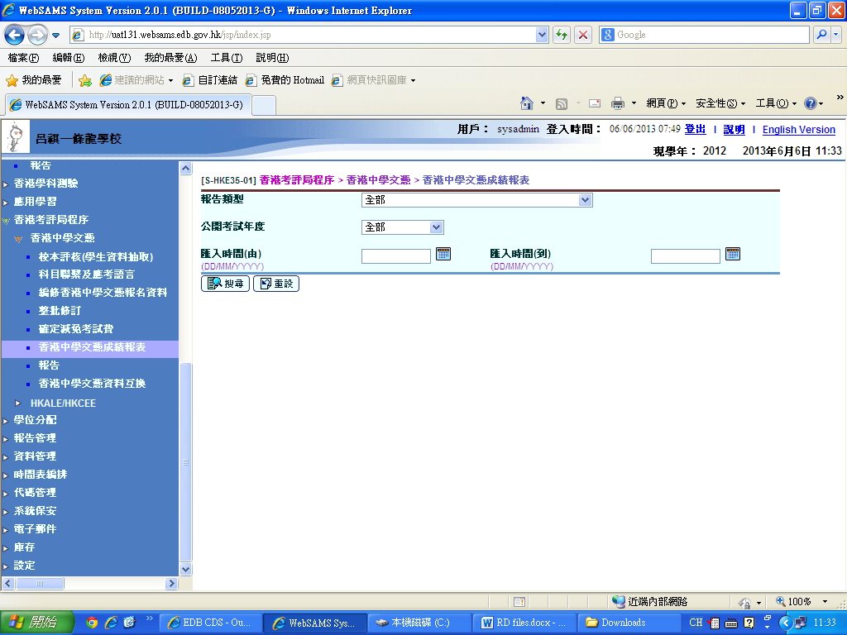
成績報告
從香港中學文憑成績報表
查看由考評局提供的香港中學文憑考試的結果報告
可以選擇報告類型、公開考試年度或匯入時間作為搜索條件，並單擊 [搜尋] 按鈕來搜索特定的結果。

Slide 18
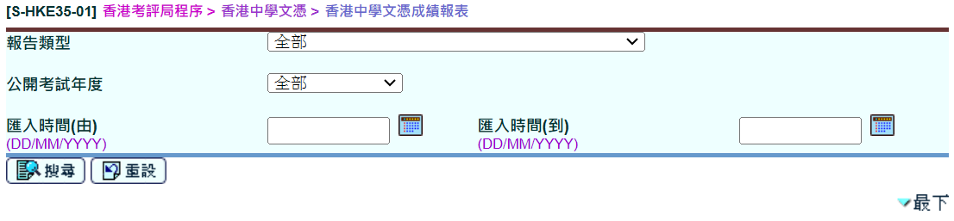
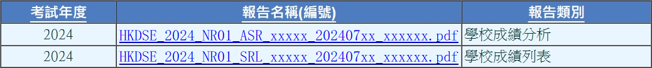
成績報告
如有新資料，
請於新學年
策劃完成前
作即時更新！
從香港中學文憑成績報表
查看由考評局提供的香港中學文憑考試的結果報告
單擊[報告名稱]的超連結按鈕後，所選擇的報告將會顯示。

Slide 19
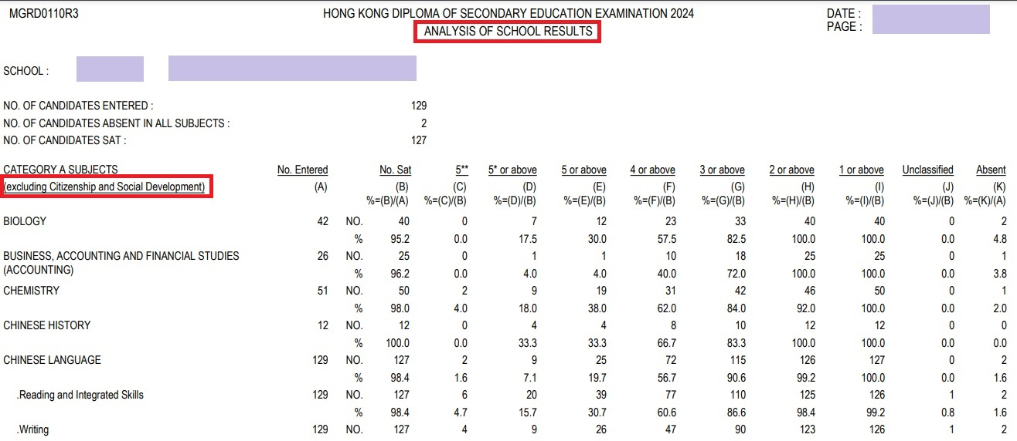
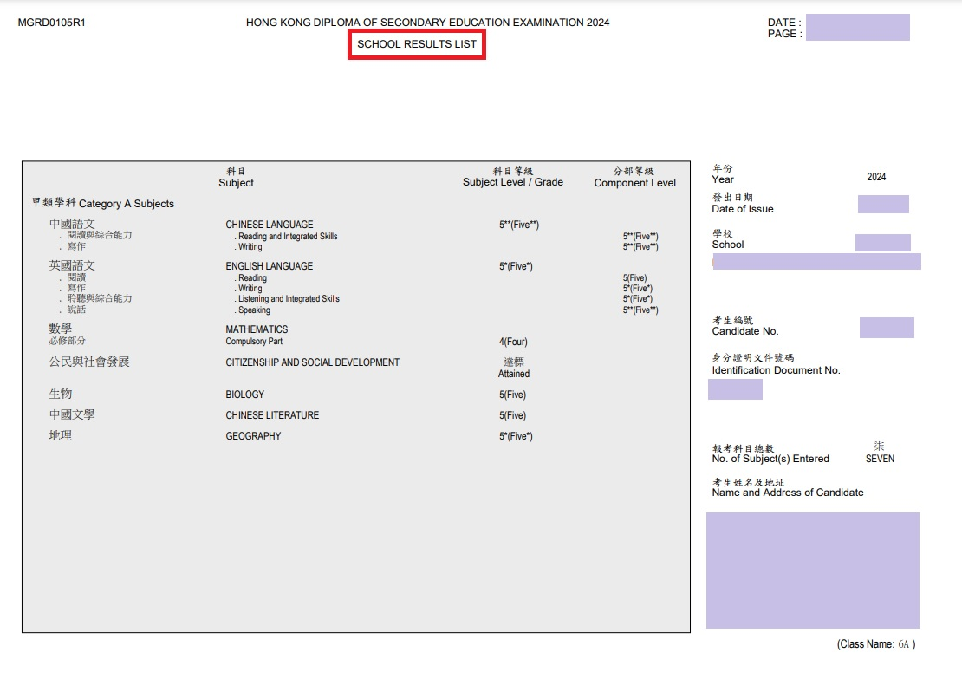
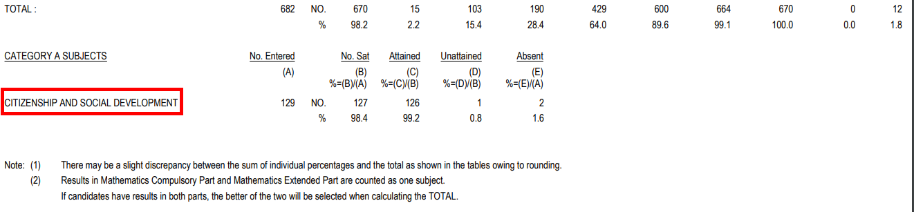
成績報告
香港考評局提供的成績報告 (PDF 格式)

Slide 20
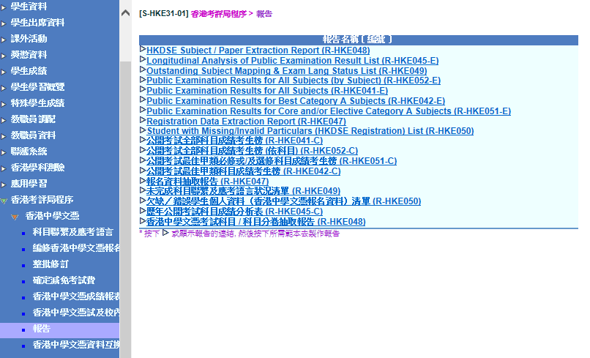
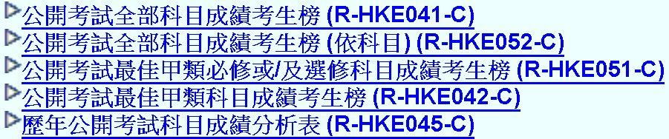
列印報告及分析表
從報告

Slide 21
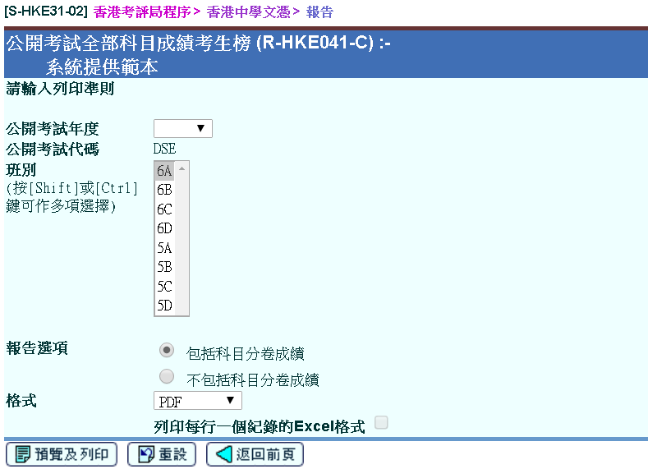
列印報告及分析表
全部科目成績考生榜 (R-HKE041)
20XX

Slide 22
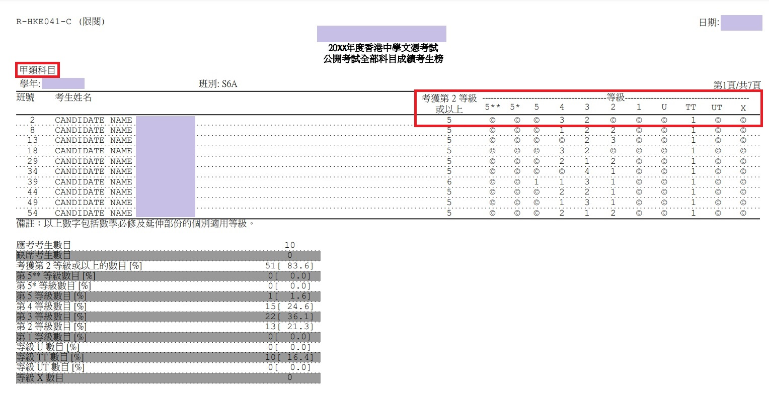
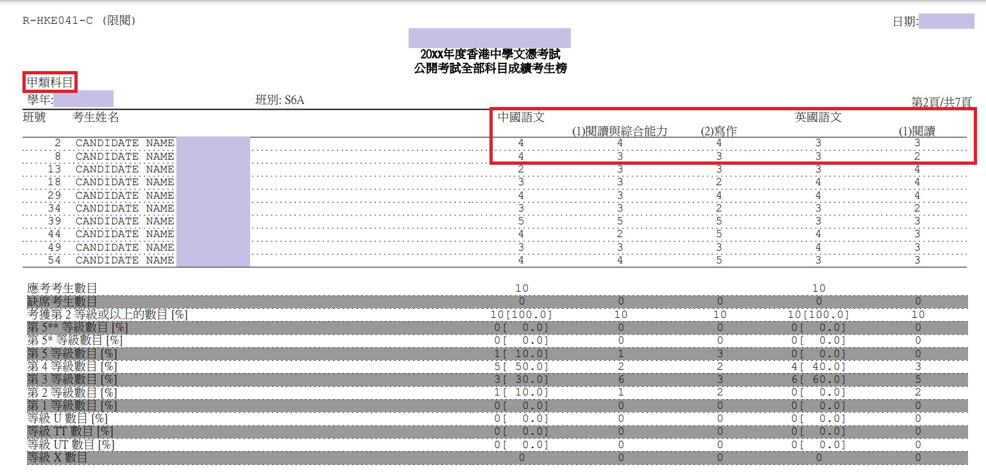
全部科目成績考生榜 (R-HKE041)
甲類
列印報告及分析表
TT = Attained,
UT = Unattained

Slide 23
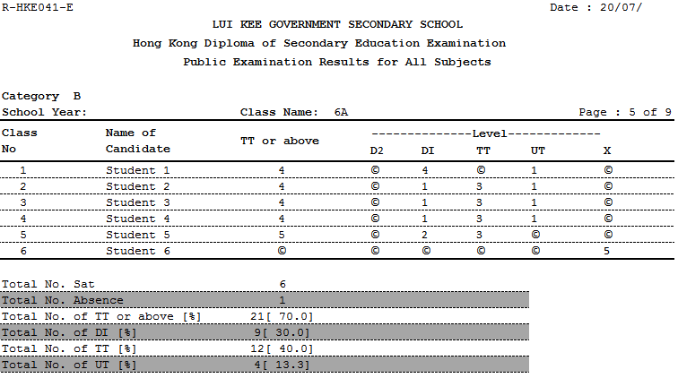
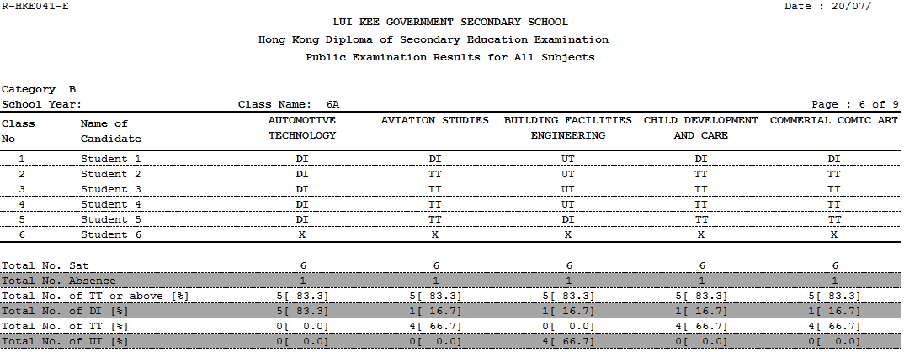
全部科目成績考生榜 (R-HKE041)
乙類
列印報告及分析表
D2 = Attained with
Distinction (II),
DI = Attained with
Distinction (I),
TD = Attained with
Distinction,
TT = Attained,
UT = Unattained
X = Absent

Slide 24
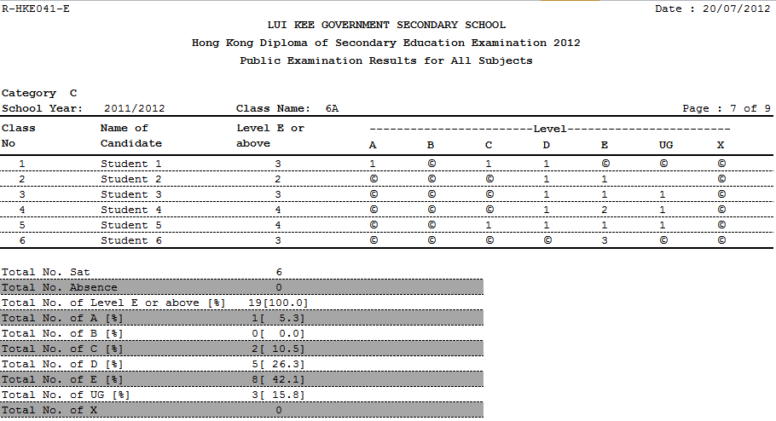
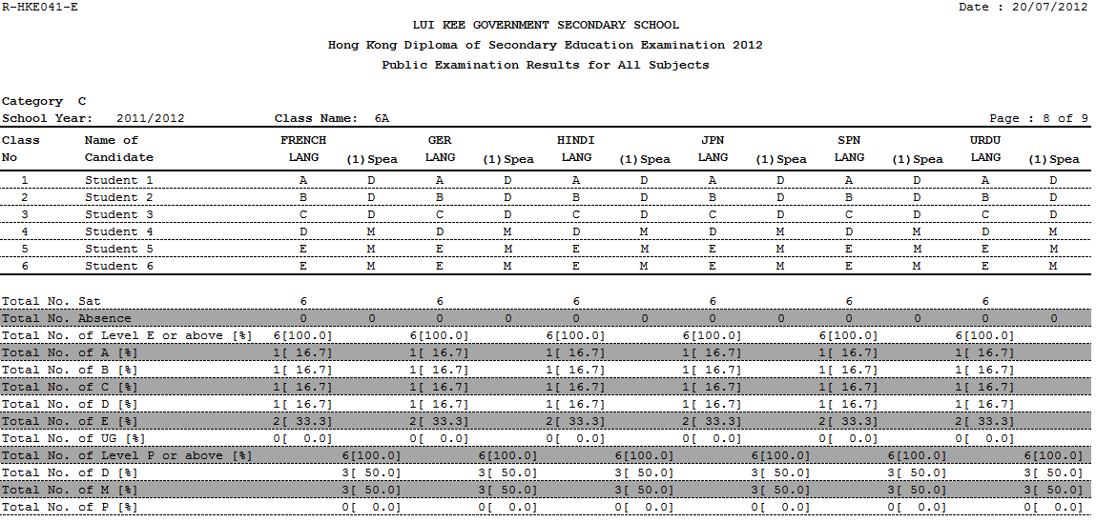
列印報告及分析表
全部科目成績考生榜 (R-HKE041)
丙類

Slide 25
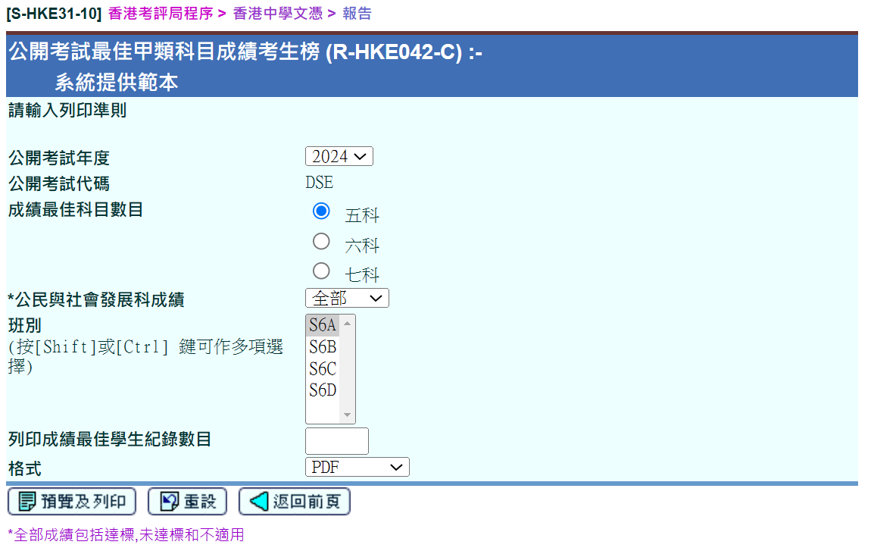
列印報告及分析表
最佳甲類科目成績考生榜(R-HKE042)
20XX
可選擇在公民與社會發展科
考取了不同成績的學生
可選擇列印成績最佳的學生
例：
一、數目等於10 (即列印成績
最高的前10名學生)
二、空白即列印全部

Slide 26
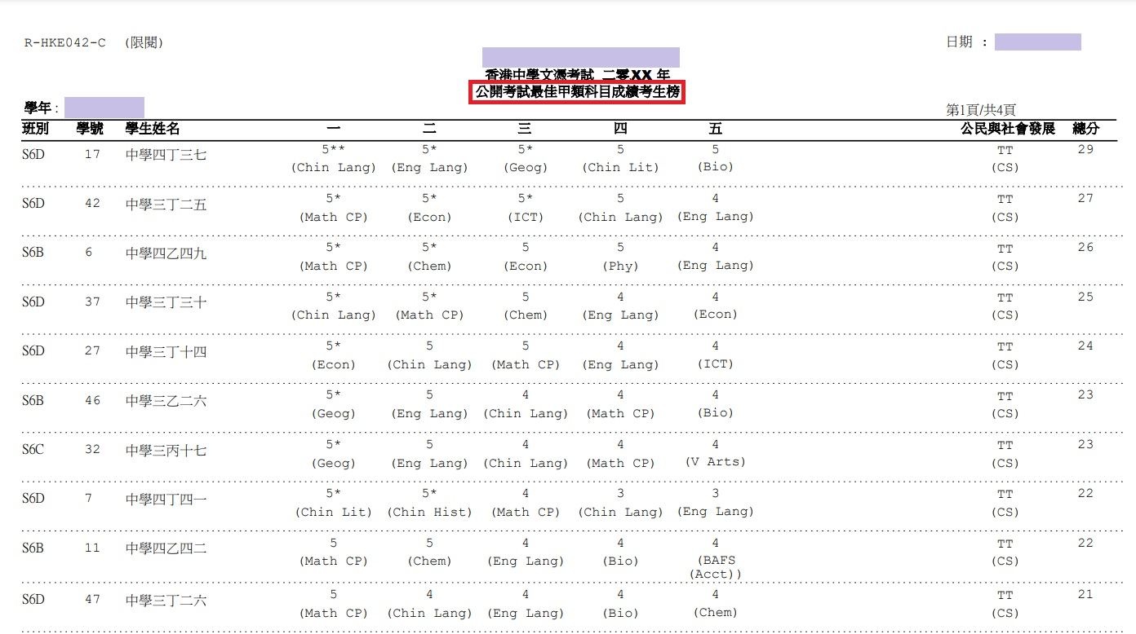
列印報告及分析表
最佳甲類科目成績考生榜(R-HKE042)

Slide 27
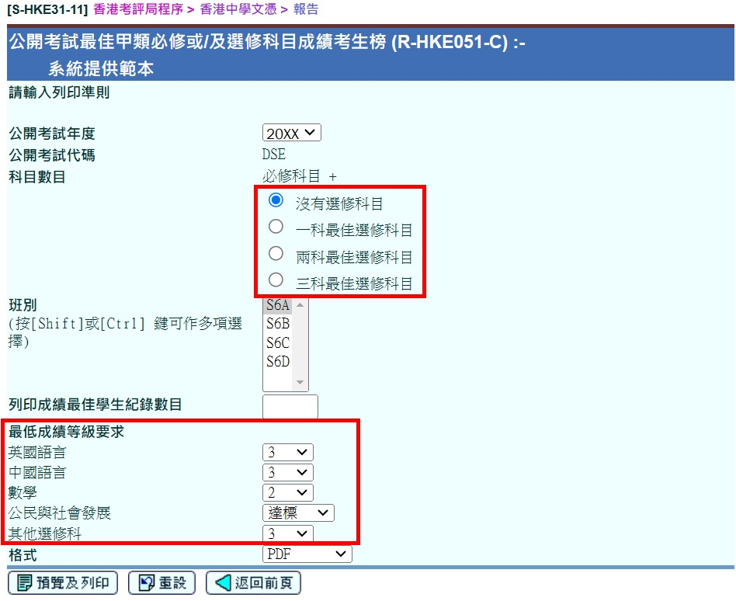
最佳甲類必修或/及選修科目成績考生榜
(R-HKE051)
列印報告及分析表

Slide 28
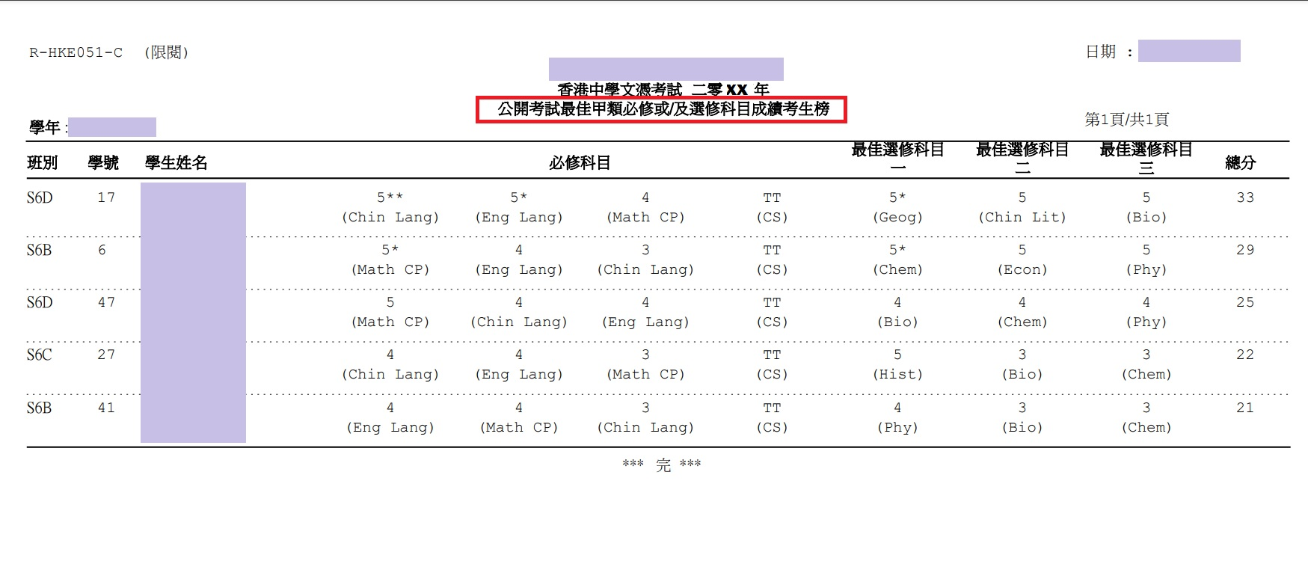
列印報告及分析表
最佳甲類必修或/及選修科目成績考生榜
(R-HKE051)

Slide 29
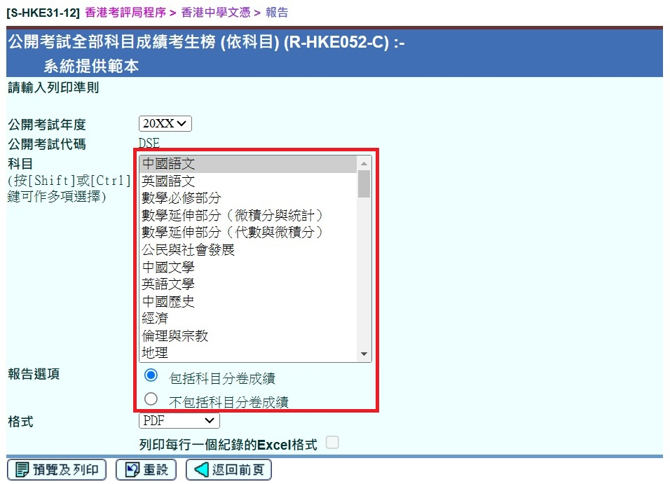
列印報告及分析表
全部科目成績考生榜(依科目)(R-HKE052)

Slide 30
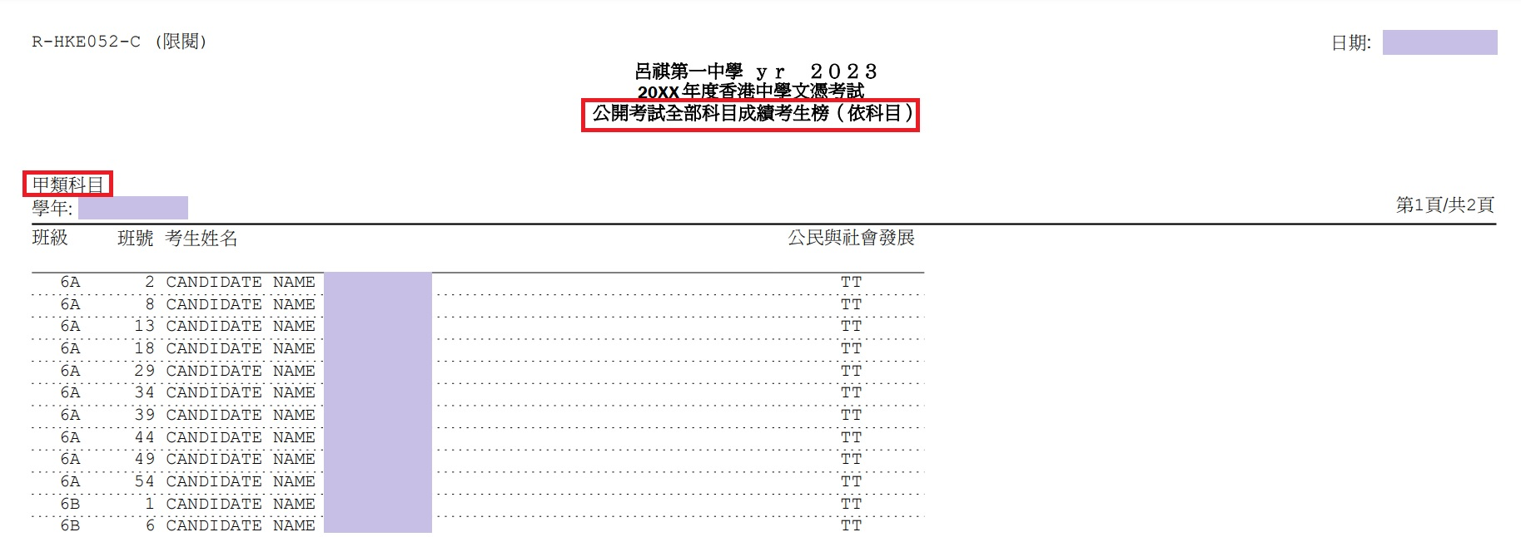
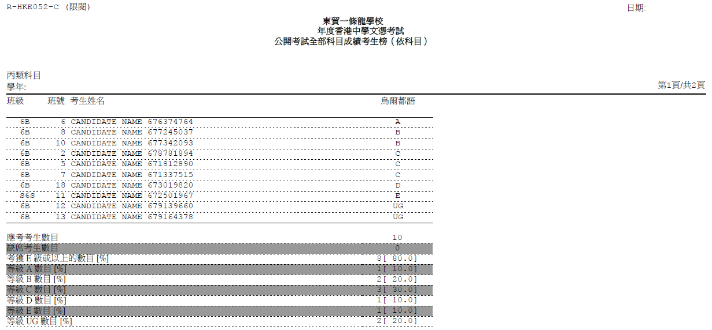
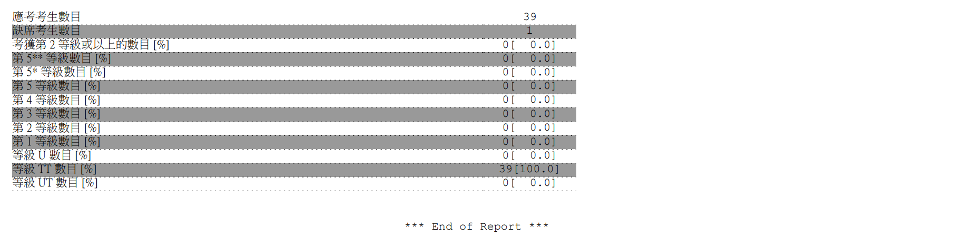
列印報告及分析表
全部科目成績考生榜(依科目)(R-HKE052)
20XX

Slide 31
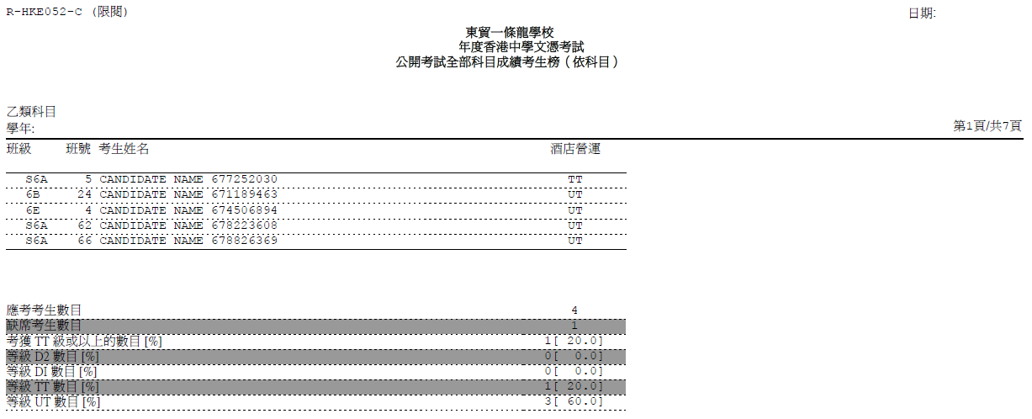
列印報告及分析表
全部科目成績考生榜(依科目)(R-HKE052)
20XX

Slide 32
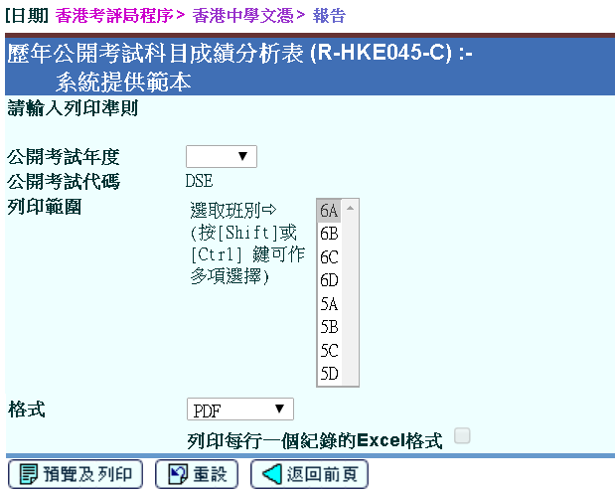
列印報告及分析表
歷年科目成績分析表 (R-HKE045)
追踪歷年香港中學文憑試成績：
公開考試年度
可選擇20xx年或之後公開考試年度
列印範圍
所有班別(中六及中五)
20XX

Slide 33
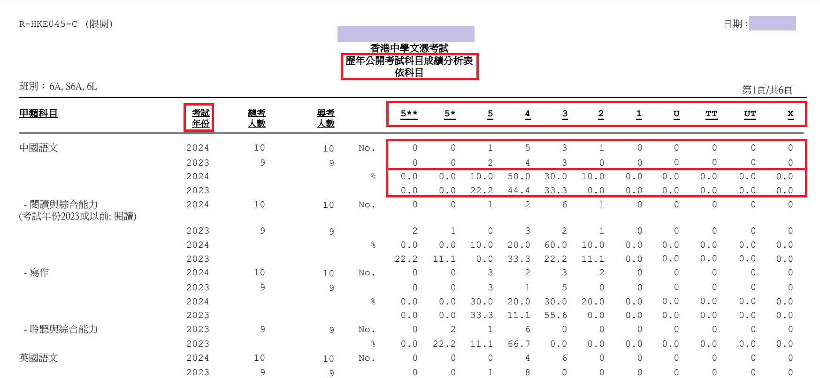
列印報告及分析表
歷年科目成績分析表 (R-HKE045)

Slide 34
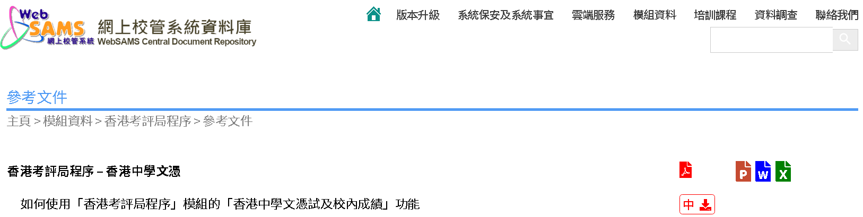
其他資料
「網上校管系統資料庫」
https://cdr.websams.edb.gov.hk
1. 主頁 > 模組資料 > 香港考評局程序 > 參考文件
如何使用「香港考評局程序」模組的
「香港中學文憑試及校內成績」功能

Slide 35
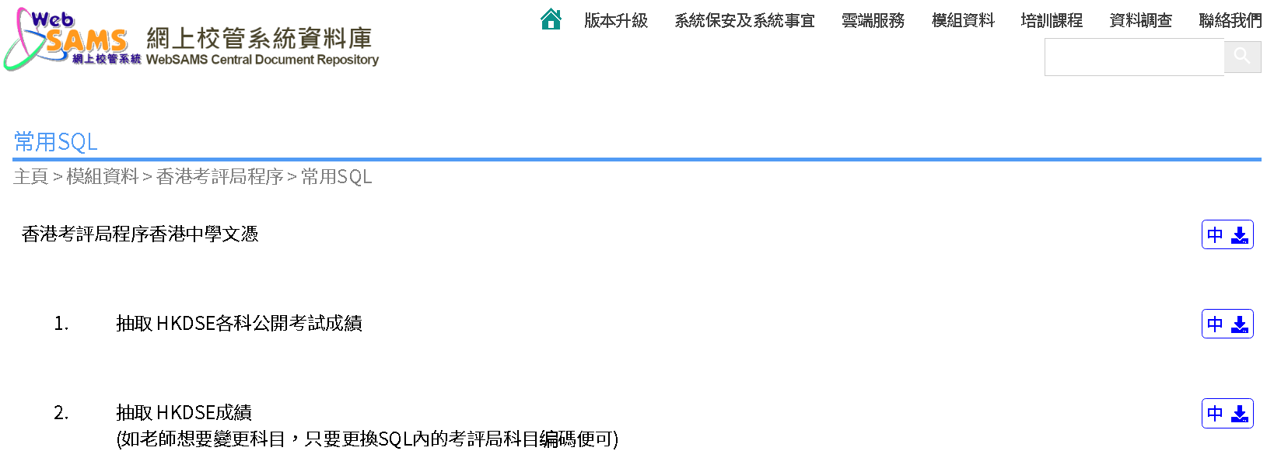
其他資料
「網上校管系統資料庫」
https://cdr.websams.edb.gov.hk
2. 主頁 > 模組資料 > 香港考評局程序 > 常用SQL

Slide 36
支援熱線
網上校管系統組支援熱線 (WebSAMS 求助台)
電話：2166 1150 傳真：5801 1284
網上校管系統組聯遞系統支援熱線 (CDS 求助台)
電話：3464 0550
香港考試及評核局公開考試資訊中心 (HKEAA)
電話：3628 8860
完

